Slide 1

Автоматизированная система подбора одежды по погоде
Под авторством Каширского Марка
2019 ©All rights reserved

Slide 2
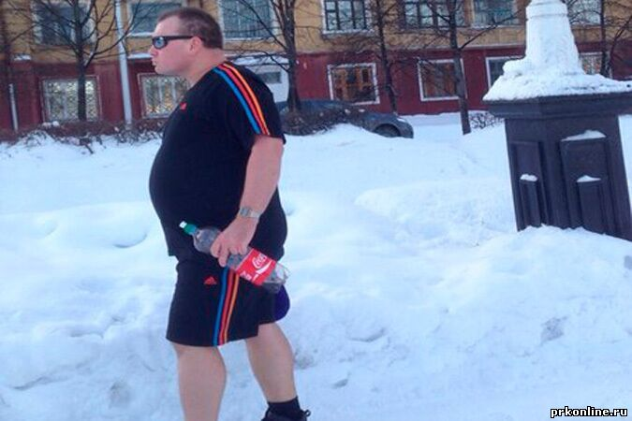
Идея проекта
Иногда за окном обманчиво светит солнце и мешает определиться с правильным выбором одежды

Slide 3
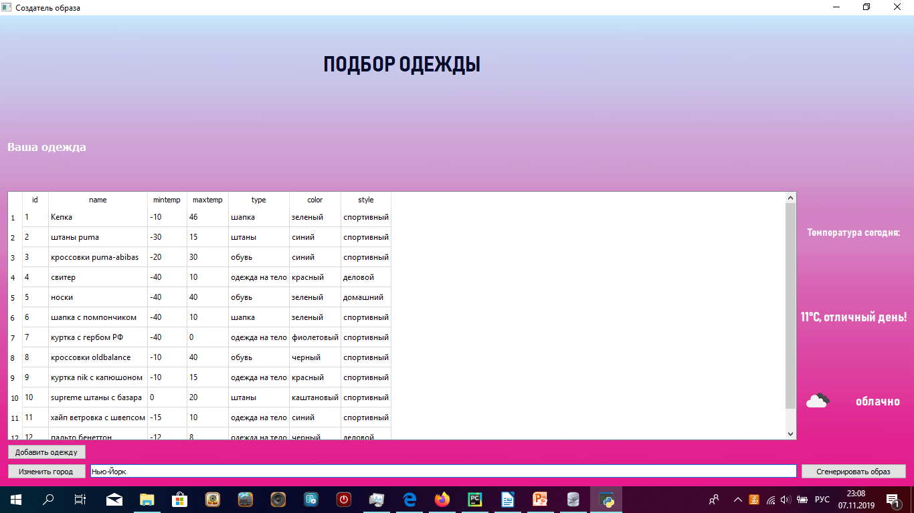
Решение проблемы
Создать программу, которая в соответствии с погодой в выбранном регионе помогает в выборе одежды

Slide 4

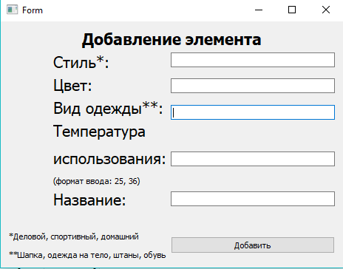
Классы, созданные для решения
Главное окно
(Ui_Mainwindow)
Добавление одежды
(Ui_file_add)

Slide 5
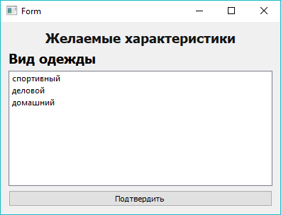
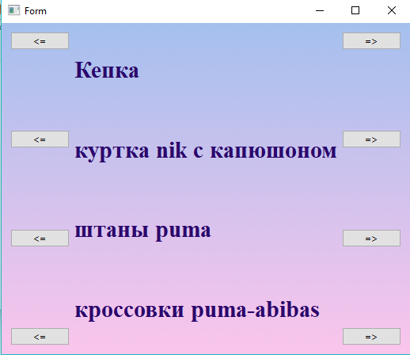
Классы, созданные для решения
Класс - спецификатор
(Ui_specs)
Отображение
Результата работы
(Ui_show)

Slide 6
Использованные технологии
Использовалась библиотека с открытым исходным кодом от MIT – geopy (Определение широты и долготы введённого города, реализована поддержка любого языка)
Библиотеки json, urllib, requests для получения данных о погоде с сайта openweathermap.com

Slide 7
Использованные технологии
Библиотека cv2 для адаптации градиентного фона под размер окна
Библиотека sqlite 3 для работы с БД
Библиотека PyQt5 для создания графического интерфейса программы

Slide 8
Заключение
В будущем возможно добавление функций создания образа на несколько дней, распределение гардероба семьи, формирование перечня одежды, которую необходимо докупить.

Slide 9
Спасибо за внимание

